Slide 1
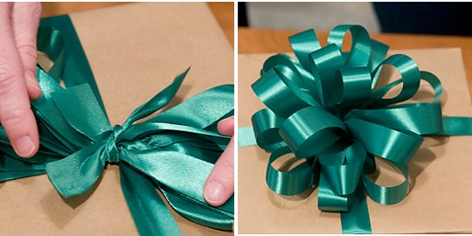
Tvorba mašlí
Ing.Lenka Prokůpková

Slide 2
Postup výroby mašle : 1. výběr materiálu z kterého mašli vytvoříme ( šířku)

Slide 3
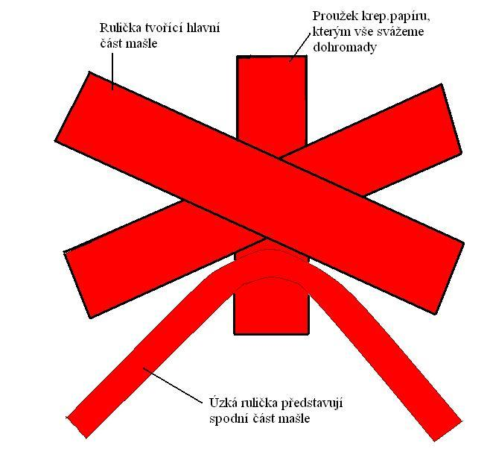
skládání jednoduché mašle 1.možnost.

Slide 4
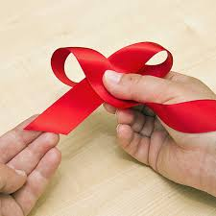
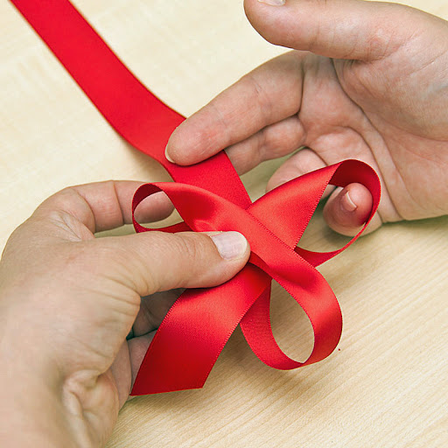
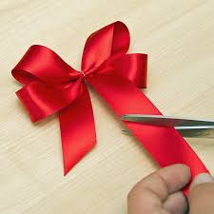
postup: 1. přetočení vpravo , délka smyčky určuje šíři mašle 2. provléknutí pod palcem vlevo dolů a přetočení zpět nahoru pod palec 3. totéž opakujeme ještě 1x , vždy s návratem pod palec 4. ponechání 2 konců stuhy 5. šikmé zastřižení od vějších krajů k vnitřním

Slide 5
2. možnost skládání na podložce s připevněním špendlíky

Slide 6
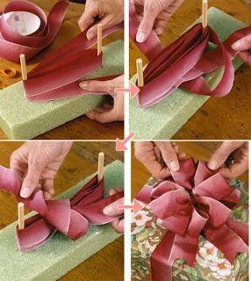
3.možnost skládání na podložce s připevněním dřevěnéými kolíky

Slide 8
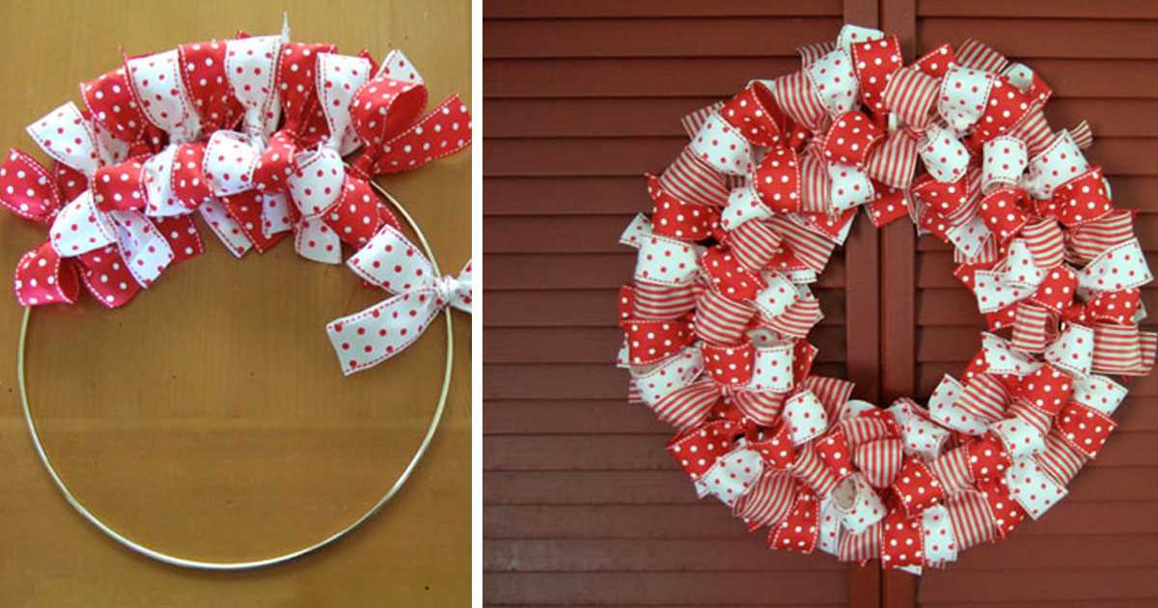
1. adventní věnec 2.dekorativní – ozdobný věnec Použití mašlí

Slide 9
Úkoly z předmětu KAV: podle následujícího vzoru 1. úkol: Vytvoř 10 ks mašlí, vyfoť a odešli na mail: prokupkova@souhorky.cz termín: do 18.11.2020 do 18.00 hod. 2. úkol: vytvoř adventní věnec podle obrázku, vyfoť a odešli na tentýž mail termín: do 20.11.2020 do 18.00 poznámka: opožděná odeslání bude již tentokrát hodnoceno nedostatečnou! Známky po vyhodnocení budou zapsány v systému Bakalář
Prezentaci si zaznamenej do sešitu Floristiky!

